Slide 1
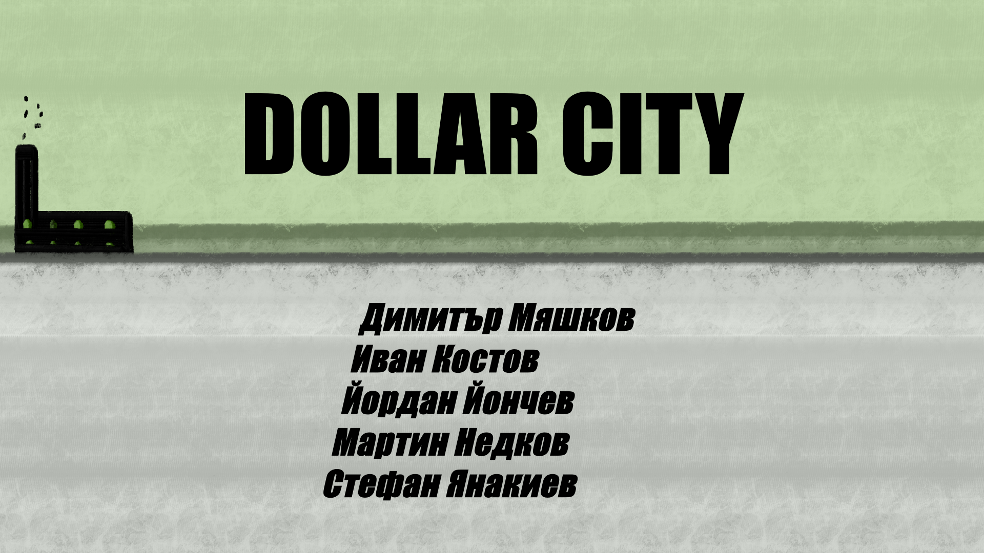

Slide 2

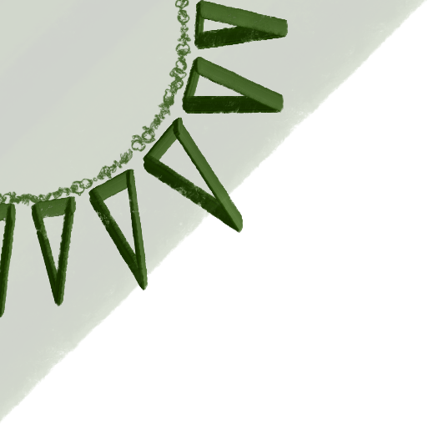
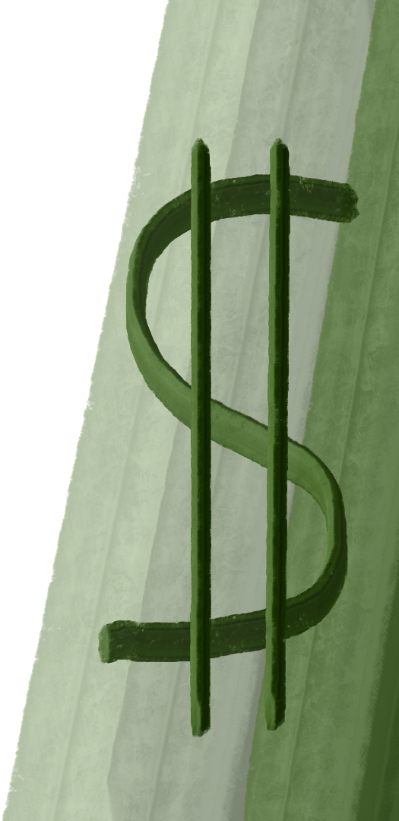
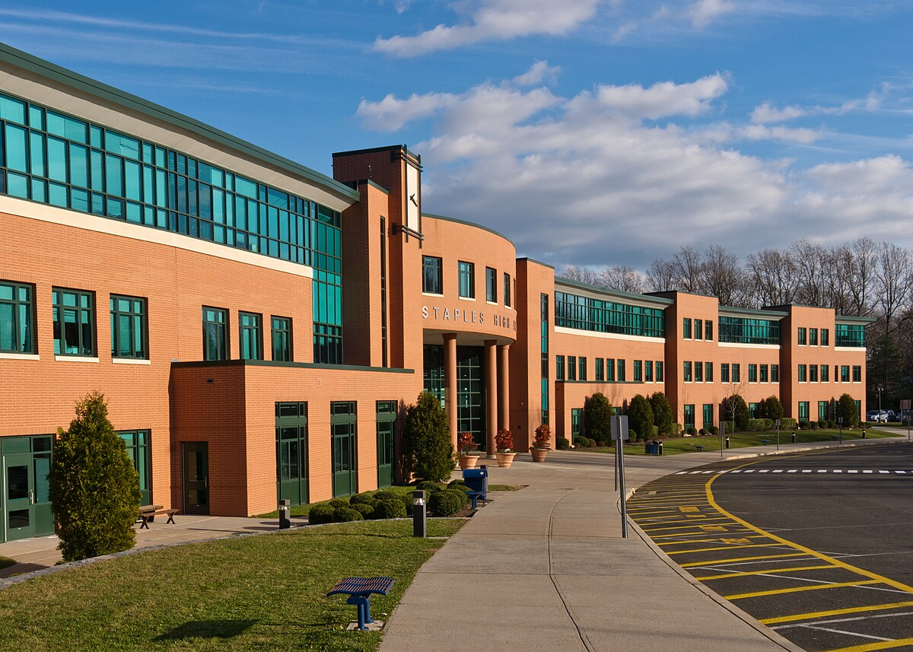
Проблем и настоящи решения
Проблем: Децата не знаят стойността на парите
Настоящо решение: В някои държави финансовата грамотност е включена в учебната програма

Slide 3
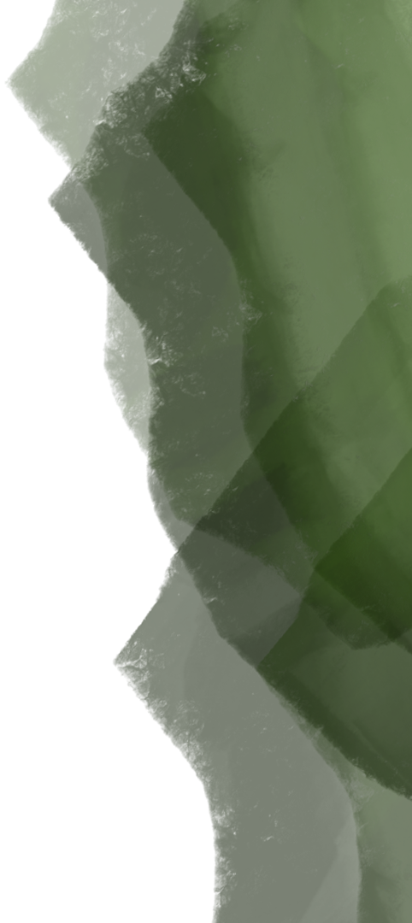

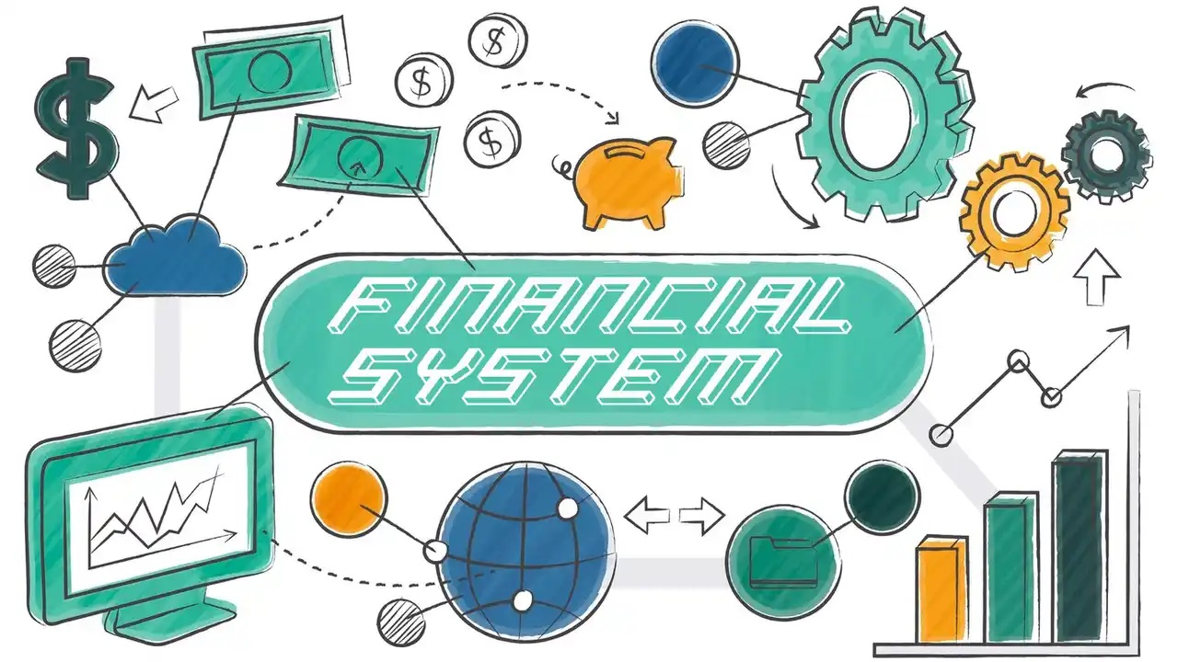
Цел на проекта
Лесен и забавен начин децата да разберат основите на една финансова система

Slide 4
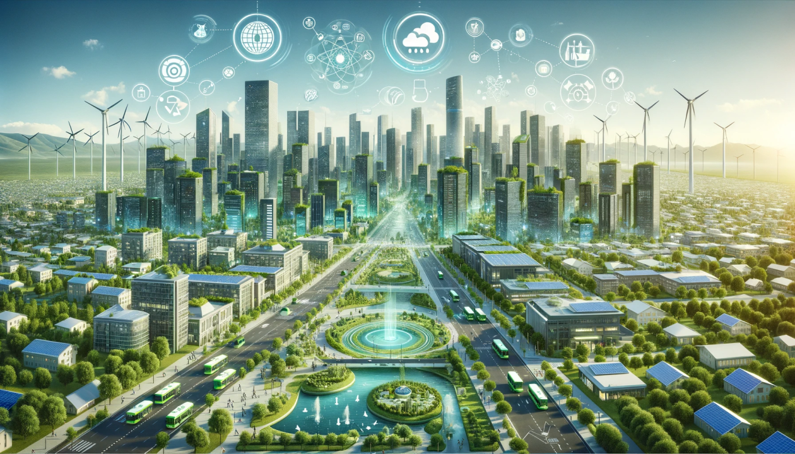
Нашето решение
Симулация, която представлява свободната икономика на град

Slide 5
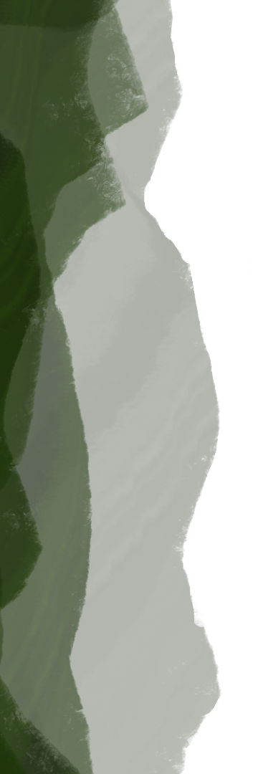

Как работи проектът
За дадено време ботовете симулират приходи от работа и разходи
Стават промени в цената спрямо търсенето
В края на програмата се извеждат графики за продажби и промени в цената на избран продукт

Slide 6




Използвани технологии
Unity
Blender
C#
Krita

Slide 7

Проблеми, които срещнахме
Логиката за промяната на цените
Визуализирането на графиките

Slide 8

Планиране и разпределение
Разпределяме задачите си чрез
3-ма работят в Unity
1 прави 3D модели
1 прави 2D sprite-ове

Slide 9
Нашето преживяване
Не бяхме стресирани, а менторът ни винаги беше на разположение.
Това което научихме от хакатона е, че работата в екип изисква добра организация и подготовка

Slide 10









Логика на проекта
Notes:
Ботовете доставят предмети до магазина
От това изкарват пари
В почивното си време купуват неща
С парите които са изкарали
Решават дали да си купят предмет в зависимост от
5. Колко са стиснати
И
6. Колко пари ще им останат след покупка
7. Цената на продуктите се променя според търсенето

Slide 11
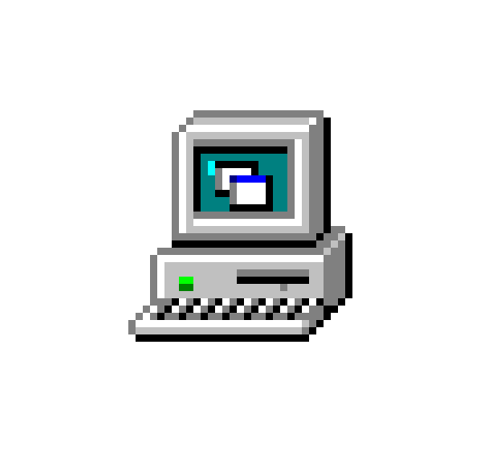
Демо

Slide 12

Благодарим за вниманието!

